Slide 1
Hieronymus Bosch
Tionchar:
Bhí se tógtha suas in aice le monarchan teilgcheárta iarann. Mar phaiste óg cheap sé go raibh na monarchan seo cosúil le ifreann maidir le na tine a bhí iontu. Bhí se an tógtha le saol dímhorálta an duine agus an tionchar a raibh ag seo ar an dtimpeallacht nádúrtha. Bhíodh eolas aige freisin maidir le na figiúirí anchúinseach (grotesque) ó dhealbhóireacht Rómhánúil.
Bhí tionchar aige ar an gluaiseacht Osréalachas an 20ú Aois, ach go hairithe ‘Salvador Dali’

Slide 2
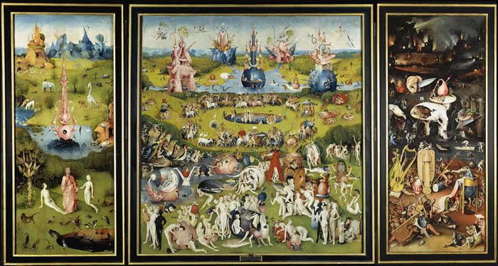

Slide 3
Cuid obair Bosch
Bhí a chuid péintéireachta mar seamóinn ar shaol dímhorálta an duine.
Bhí an obair in ainm’s daoine a scanradh chun saol níos fearr a chónaí in ionad saol olcas.
Bhí a shaothar lán le siombalachas agus d’úsáid se a lán dath. Rinne sé seachmaill don nádúr a léiriú le scil agus le cúraim i gcontrácht le seachmaill bunúsach don duine. Níl aon phríomh pointe fócas in a chuid pictiúir, tá an feitheoir in ainm féachaint go gearr ar gach píosa don pictiúr.

Slide 4
Gairdín na n-aoibhneas Saolta

Slide 5
Sonraí
Ag léamh an ‘Triptych’ ó chlé go dheas, feicimid saol an duine ó bhreith agus an saol le sástachta pléisiúirach go dtí an bás agus an breithiúnas ina dhiaidh.
Ní raibh Bosch ag iarraidh muid aitheantas a thabhairt ar an scil nó an áilleacht, ach bhí se ag iarraidh orainn ceachtanna a fhoghlaim ón saothar.

Slide 6
Pánáil 1 (Clé) An Cruthú sna Parthas (Feicthe mar breith agus Saonta (innocence)

Slide 7
Pánáil 2 (Lár)

Slide 8
Pánáil 2 (Lár)
Is iad siombail earótach atá le feiceáil san dara pánáil. Déanann seo cur síos ar an saol ‘olc’ don duine.
Úsáideann Bosch ‘Déach Peirspictíocht’ (Dual Perspective) san saothar. Ta muid ag féachaint ar an radharc ó os cionn, ach sna figiúirí, tá muid ag féachaint suas orthu.

Slide 10
Pánáil 3 (Deis)

Slide 11
Pánáil 3
Léiríonn seo cad a tharlaíonn don duine nuair an bhíonn siad ag cónaí saol olcas.
Tá na figiúirí uafásach osréalach (Surreal) agus ar chúlra dorcha.
Bhí tionchar mhór ag Bosch ar ealaíontóirí osréalach (Surrealist) níos déanaí cosúil le Salvador Dali agus René Magritte.

